Slide 1
E1-A题讲解
余绍函

Slide 2
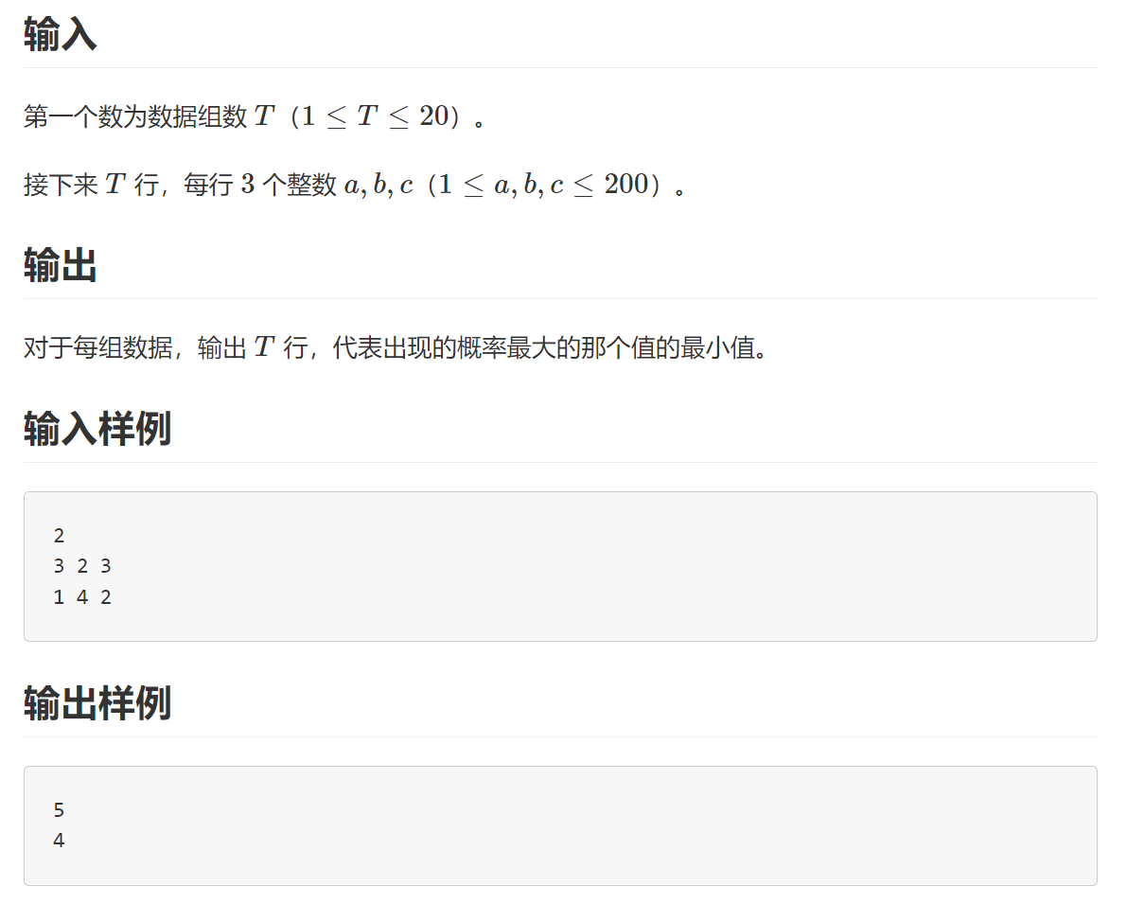
题目回顾
hls 有一天迷上了神奇的概率论，于是他去商店买了三个骰子。这三个不同的骰子的面数 分别为 a, b, c。 对于一个有S面的骰子，每个面上的数字是1, 2, 3, 4,⋯, S。每个面（上的数字）出现的概率均等。hls想要求出所有三个面上的数字的和中，哪个和的值出现的概率最大。 现在给出每个骰子的面数，需要求出三个面上的数字的和出现得最频繁的那个数。如果有 很多个和出现的概率相同，那么只需要输出最小的那个。

Slide 3
方法1：暴力枚举
C
#include<stdio.h> int t, a, b, c, count[601], maxVal, maxCnt, maxSum; int main() { scanf("%d", &t); while(t--) { scanf("%d%d%d", &a, &b, &c); maxSum = a + b + c; for(int i = 3; i <= maxSum; i++) count[i] = 0; for(int i = 1; i <= a; i++) for(int j = 1; j <= b; j++) for(int k = 1; k <= c; k++) count[i + j + k]++; maxVal = maxCnt = -1; for(int i = 3; i <= maxSum; i++) { if(count[i] > maxCnt) { maxCnt = count[i]; maxVal = i; } } printf("%d\n", maxVal); } return 0; }
遍历三个骰子的点数，模拟投骰子共a ∗ b ∗ c次，求三个骰子的点数之和并记录，在模拟结束后统计点数和出现次数最大且点数和最小的点数和。

Slide 4
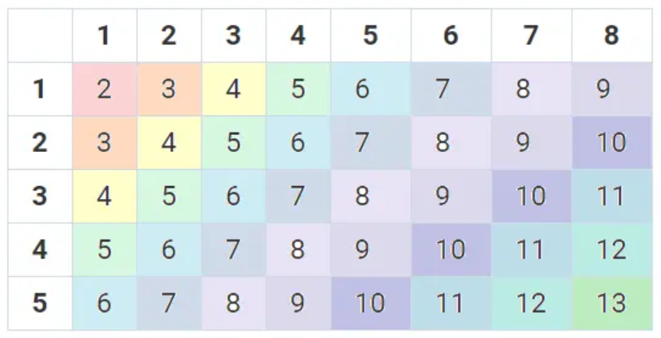
方法2：O(1)
C
首先考虑两个骰子点数合中出现概率最大的点数和
结论：
不同的点数之和的情况总数为a+b-1，从小到大具体是 2,3,4,...,a+b。
点数之和出现次数最多的是1+a,1+a+1,...,1+b，共b-a+1个。

Slide 5
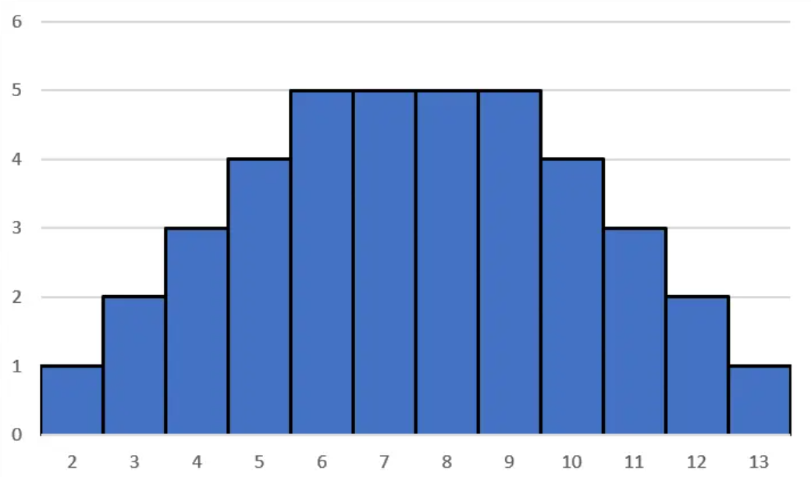
方法2：O(1)
C
接下来加入第三个骰子
设第三个骰子有c面，那么对于上述柱状图的横轴，我们加上1,2...c就组成了三个骰子的点数之和。想象一条长度为c的线段，上面的数从右到左依次为c,...,2,1。将这个线段水平放在上图横轴上，则横轴上的数与线段上的数的和始终保持一致。由于横坐标对应的频率不都一致，那么当线段尽量靠近中间的时候，所得到的点数之和频率最高。进一步讲，依据上文中的结论，我们应该尽量把线段落在区间[1+a,1+b]内。

Slide 6
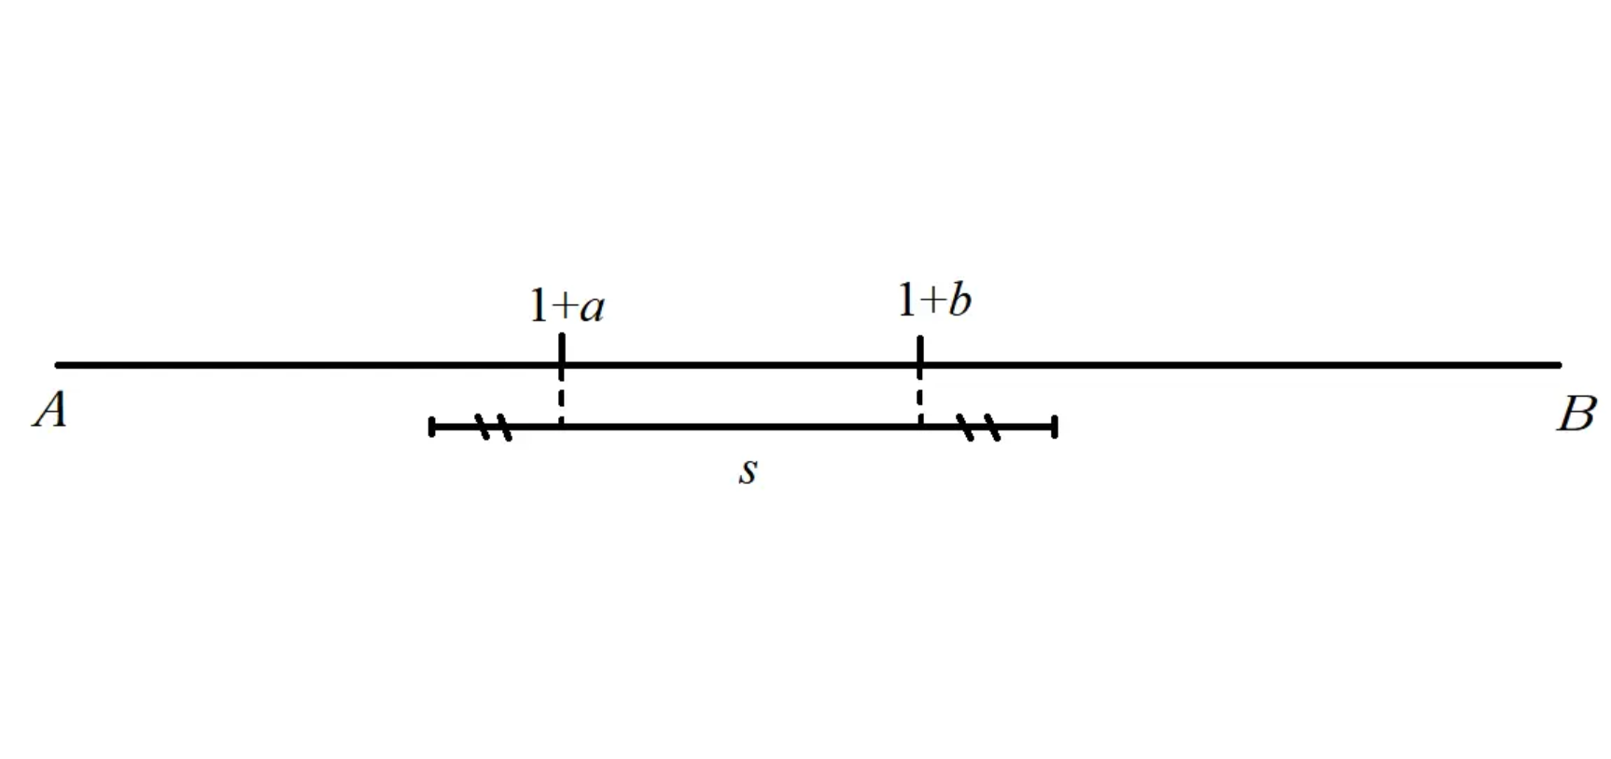
方法2：O(1)
C
接下来加入第三个骰子
根据线段的长度进行分类讨论：
当线段的长度不足以完全覆盖或恰好完全覆盖时，为了保证三点数之和最小，我们需要把线段靠左放置在点1+a上。在这种情况下，答案显然是1+a+c。
当线段的长度比区间长度更大时，我们应当使得线段放置在区间中间（尽量靠左）处这种情况下答案是1+b+⌊(c−(b−a+1))/2​⌋+1，可简化为2+b+⌊(a+c−b-1))/2​⌋。
再经过对于a, b, c大小的讨论可得b > a, c。

Slide 7
方法2：O(1)
C
#include<stdio.h> void swap(int *n1, int *n2) { int tmp = *n1; *n1 = *n2; *n2 = tmp; } int t, a, b, c; int main() { scanf("%d", &t); while(t--) { scanf("%d%d%d", &a, &b, &c); if(a > b) swap(&a, &b); if(c > b) swap(&c, &b); if(b - a + 1 >= c) printf("%d\n", 1 + a + c); else printf("%d\n", 2 + b + (a + c - b - 1) / 2); } return 0; }

Slide 8
谢谢观看

